Slide 1
Vermeerdering

Slide 3
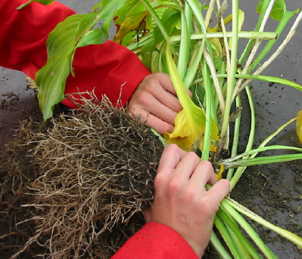
Voorbeelden van vegetatieve vermeerdering:
Scheuren

Slide 4
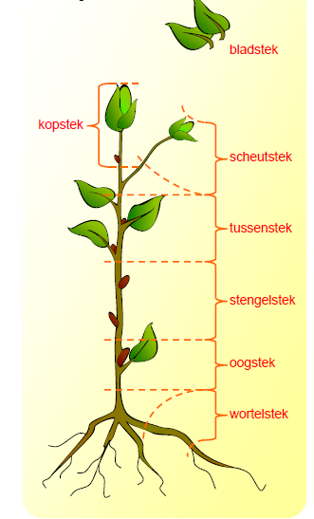
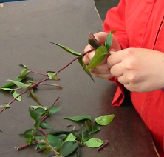
Voorbeelden van stekken
Voorbeelden van vegetatieve vermeerdering:
Stekken

Slide 5
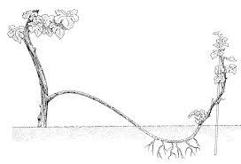
Voorbeelden van vegetatieve vermeerdering:
Afleggen: Film aflegggen

Slide 6
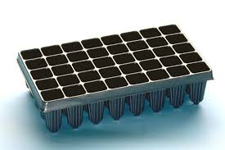
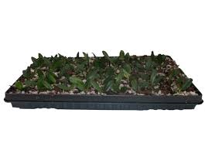
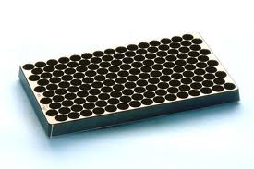
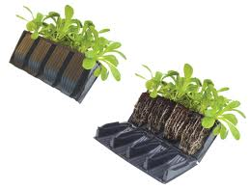
Gebruik stekkisten en stekplaten

Slide 7
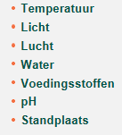
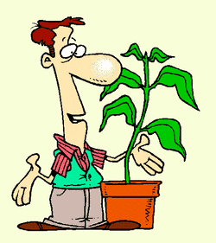
Wat heeft een plant allemaal nodig om te kunnen wortelen?

Slide 8
Generatief vermeerderen

Slide 9
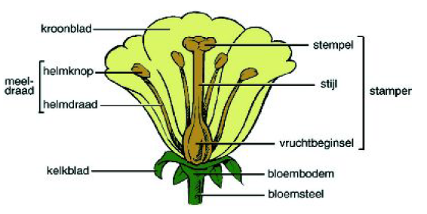
Ontstaan van zaden

Slide 10
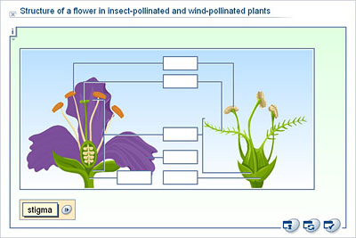

Slide 11
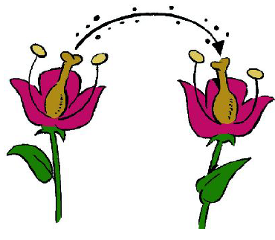
Kruisbestuiving

Slide 12
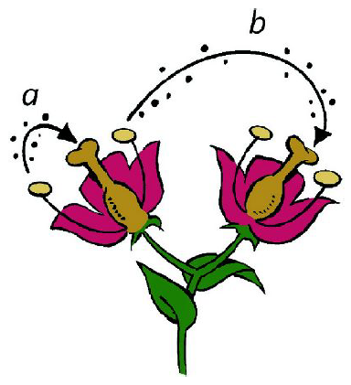
Zelfbestuiving

Slide 13
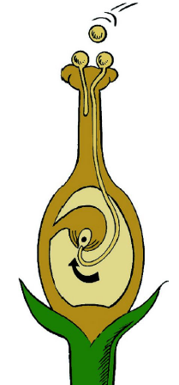

Slide 14
Vegetatief vs generatief

